Slide 1

新規事業者講習～労働基準関係法令について～
厚生労働省 労働基準局
Notes:
厚生労働省労働基準局より、労働基準関係法令の概要を説明いたします。
それでは１ページをご覧ください。

Slide 2
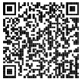
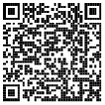
労働基準法、最低賃金法
一般労働条件（労働基準法関係）
労働基準法について
日本国憲法第27条第２項「賃金、就業時間、休息その他の勤労条件に関する基準は、法律でこれを定める。」により、労働条件の最低基準が定められた法律で、昭和22年に制定されています。
労働基準法では、
  「保護の対象」
  「労働契約の締結」
  「賃金の支払の原則」
  「労働時間の原則」
  「休日、年次有給休暇」
  「災害補償」
  「就業規則」
などについて規定されています。
最低賃金法について
昭和34年に労働基準法から独立した単独立法として制定。労働者に賃金の最低額を保障しその労働条件の改善を図ることを目的とする法律です。
地域別最低賃金・・・各都道府県ごとに、産業や職種を問わず決定され、すべての労働者と使用者に適用されます。
各都道府県の地域別最低賃金改正額及び発効年月日は最低賃金特設サイトからご確認ください。
特定最低賃金・・・特定の産業について決定され、当該産業に属する事業場の労働者と使用者に適用されます。
特定最低賃金の詳細は厚生労働省HPからご確認ください。
Notes:
まず労働基準法について、簡単に説明します。
労働基準法は、日本国憲法第27条第２項「賃金、就業時間、休息その他の勤労条件に関する基準は、法律でこれを定める。」により、労働条件の最低基準が定められた法律で、昭和22年に制定されています。
労働基準法では、①「保護の対象」、②「労働契約の締結」、③「賃金の支払の原則」、④「労働時間の原則」、⑤「休日、年次有給休暇」、⑥「災害補償」、⑦「就業規則」などについて規定されています。
次に最低賃金法について、簡単に説明します。
最低賃金法は、昭和34年に労働基準法から独立した単独立法として制定された、労働者に賃金の最低額を保障しその労働条件の改善を図ることを目的とする法律です。
最低賃金は、「地域別最低賃金」と「特定最低賃金」の２種類があります。
「地域別最低賃金」は、各都道府県ごとに、産業や職種を問わず決定され、すべての労働者と使用者に適用されます。各都道府県の地域別最低賃金改正額及び発効年月日は、最低賃金特設サイトからご確認ください。
また、「特定最低賃金」は、特定の産業について決定され、当該産業に属する事業場の労働者と使用者に適用されます。特定最低賃金の詳細は、厚生労働省ホームページからご確認ください。
次のページをご覧ください。

Slide 3
労働基準法第９条
「労働基準法の適用」について
労働基準法は、「企業単位」ではなく、「事業場ごと」に適用されます。
東京本社
大阪支社
仙台営業所
千葉出張所
神戸営業所
労働基準法は、企業単位ではなく事業場単位で適用されます。
そのため、本社・支社・営業所等はそれぞれが事業場となり、法令で定められた届出等もそれぞれの事業場で行う必要があります。
Notes:
ここからは労働基準法の主な事項について、その概要を説明いたします。
最初は、労働基準法の適用範囲についてです。
労働基準法は、企業単位ではなく事業場単位で適用されます。
そのため、本社・支社・営業所等はそれぞれが事業場となり、法令で定められた届出等もそれぞれの事業場で行う必要があります。
次のページをご覧ください。

Slide 4

労働基準法第９条、第10条
「労働者」と「使用者」について
「労働者」とは、職業の名称や呼称にかかわらず、会社や個人事業主等から賃金が支払われるすべての人のことを言います。
正社員
パート
アルバイト
派遣労働者
契約社員
日雇い労働者 等
※契約期間や働く時間等にかかわりなく、
左記すべての人が「労働者」となり、
労働基準法の適用があります。
「使用者」とは、「事業主（会社や個人事業主等）」のために行為をするすべての人のことを言います。
会社や個人事業主が一人でも労働者を使用すれば、労働基準法の適用を受けます。また、「使用者」は代表取締役や理事長などの経営者だけではなく、この労働基準法に関わる労務管理を任せられている者（支店長、営業所長、人事部長など）も含まれます。
Notes:
次は労働基準法に定める「労働者」と「使用者」についてです。
「労働者」とは、職業の名称や呼称にかかわらず、会社や個人事業主等から賃金が支払われるすべての人のことを言います。
契約期間や働く時間等にかかわりなく、すべての人が「労働者」となり、労働基準法の適用があります。
「使用者」とは、会社や個人事業主などといった「事業主」のために行為をするすべての人のことをいいます。
会社や個人事業主が一人でも労働者を使用すれば、労働基準法の適用を受けます。また、「使用者」は代表取締役や理事長などの経営者だけではなく、この労働基準法に関わる労務管理を任せられている者、例えば、支店長、営業所長、人事部長なども含まれます。
次のページをご覧ください。

Slide 5
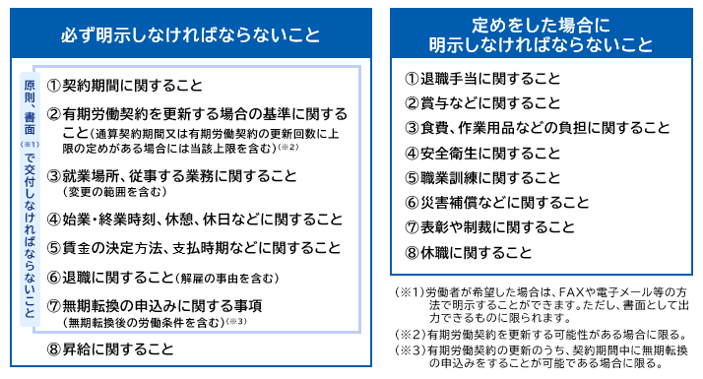
労働基準法第15条
「労働契約」について
使用者は労働契約の締結に当たって、労働者に対して、労働条件を明示しなければなりません。
明示しなければならない事項は、以下のとおりです。
Notes:
次は「労働契約」についてです。
使用者は労働契約の締結に当たって、労働者に対して、労働条件を明示しなければなりません。
書面の明示が必要な主なものとしては賃金、労働時間、休日などがあります。
労働者が希望する場合は、ファックスの送信、電子メール等の方法で明示することもできますが、書面として出力できるものに限られますので、その点はご注意下さい。
次のページをご覧ください。

Slide 6
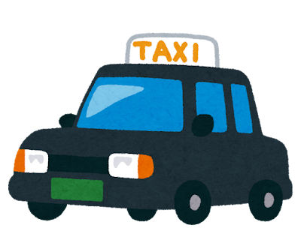


労働基準法第16条
「賠償予定の禁止」について
賠償予定の禁止
労働契約の締結に際し、労働者の労働契約の不履行を防止するため、不履行の場合の違約金を定めたり損害賠償を予定する契約を結ぶことはできません。
・労働契約の不履行の場合の違約金制度の設定
「途中でやめたら違約金を払え」
・労働契約に損害賠償額の予定を事前に盛り込む
「交通事故で社用車を破損したら○○万円を支払え」
といったものは禁止されています。
なお、あらかじめ金額を決めておくことは禁止されていますが、現実に労働者の責任により発生した損害について賠償を請求することまでは禁止されていません。
Notes:
次は、賠償予定の禁止についてです。
労働契約の締結に際し、労働者の労働契約の不履行を防止するため、不履行の場合の違約金を定めたり損害賠償を予定する契約を結ぶことはできません。
例えば、「途中でやめたら違約金を払え」と言った労働契約の不履行の場合の違約金制度を設定することや「交通事故で社用車を破損したらいくら支払え」といった労働契約に損害賠償額の予定を事前に盛り込むことは禁止されています。
なお、あらかじめ金額を決めておくことは禁止されていますが、現実に労働者の責任により発生した損害について賠償を請求することまでは禁止されていません。
次のページをご覧ください。

Slide 7
労働基準法第19条、第20条
「解雇」、「解雇制限」について
労働者を解雇する場合には、30日前に予告を行うことが必要です。また、予告を行わない場合には解雇予告手当を支払わなければなりません。
解雇を行う場合には、解雇しようとする労働者に対して、少なくとも30日前に解雇の予告をしなければなりません（予告の日数が30日に満たない場合には、不足日数分の平均賃金を支払う必要があります。）。
予告を行わない場合には、平均賃金の30日分以上の解雇予告手当の支払う必要があります。
例）11月10日に「11月30日付けで解雇する」と予告した場合
11月10日（予告）
11月30日(解雇）
在職期間
解雇予告手当の支払が必要な日数
20日
10日
業務上災害により休業している労働者など、一部の労働者については解雇することが禁止されています。
解雇が禁止されているのは、①仕事上のケガや病気で休業する期間および休業が明けてから30日間、② 産前産後の休業期間および休業が明けてから30日間、③「女性だから」「結婚や妊娠、出産したから」「産前産後に休業したから」などの理由、 ④育児休業および介護休業を申し出たり、取得したことの理由、となっています。
Notes:
次は「解雇」についてです。
労働者を解雇する場合には、30日前に予告を行うことが必要です。また、予告を行わない場合には解雇予告手当を支払わなければなりません。
また、一部の労働者については解雇することが禁止されています。
解雇が禁止されているのは、①仕事上のケガや病気で休業する期間および休業が明けてから30日の間、② 産前産後の休業期間および休業が明けてから30日の間、③「女性だから」「結婚や妊娠、出産したから」「産前産後に休業したから」などを理由とする場合、 ④育児休業および介護休業を申し出たり、取得したことを理由とする場合、となっています。
次のページをご覧ください。

Slide 8
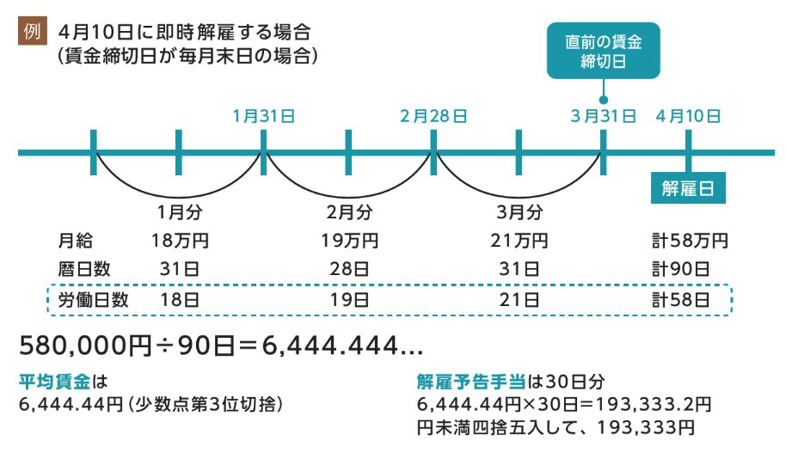
労働基準法第12条
「平均賃金」について
「平均賃金」は、労働者の生活を保障するものであるため、通常の生活賃金をありのままに算定することを基本としています。
ここでいう「平均賃金」は、給料の相場などという意味ではなく、労働基準法等で定められている手当や補償を算定するときなどの基準となる金額のことをいいます。
「平均賃金」は、原則として事由の発生した日以前３か月間に、その労働者に支払われた賃金の総額（通勤手当、皆勤手当、時間外手当など諸手当を含み税金や社会保険料などの控除をする前の賃金の総額）を、その期間の総日数(暦日数)で除した金額となります（１日分の金額になります。）。
ただし、賃金が時間額や日額、出来高給で決められており労働日数が少ない場合など、賃金の総額を労働日数で除した金額の6割に当たる金額の方が高い場合はその金額を適用します（最低保障額）。
「平均賃金」の計算は、①解雇予告手当、②休業手当、③年次有給休暇、④災害補償等を支払う際に行います。
Notes:
次は「平均賃金」についてです。
「平均賃金」は、労働者の生活を保障するものであるため、通常の生活賃金をありのままに算定することを基本としています。
ここでいう「平均賃金」は、給料の相場などという意味ではなく、労働基準法等で定められている手当や補償を算定するときなどの基準となる金額のことをいいます。
「平均賃金」は、原則として事由の発生した日以前３か月間に、その労働者に支払われた賃金の総額を、その期間の総日数で除した金額となります。
ただし、賃金が時間額や日額、出来高給で決められており労働日数が少ない場合など、賃金の総額を労働日数で除した金額の6割に当たる金額の方が高い場合はその金額を適用します。
「平均賃金」の計算は、①解雇予告手当、②休業手当、③年次有給休暇、④災害補償等を支払う際に行います。
次のページをご覧ください。

Slide 9

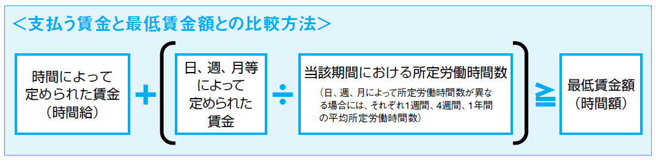
労働基準法第24条（最低賃金法第４条）
「賃金」について
賃金は、通貨で、直接労働者に、毎月１回以上、一定の期日を定めて、その全額を支払わなければなりません（労基法24条）。
①月給制、②日給月給制、③日給制、④年俸制、⑤出来高払制といった給与形態にかかわりません。違反した場合は30万円以下の罰金。
賃金は、最低賃金額以上の金額を支払わなければなりません（最賃法4条）。
最低賃金に満たない賃金を定めた労働契約は無効となります（民事的効力）。
違反した場合は50万円以下の罰金。
最低賃金は「時間額」で定められ、月給制、日給制などすべての給与形態に「時間額」が適用され、パート、アルバイトを含め、すべての労働者に適用されます。
最低賃金は地域（都道府県）によって金額が異なり、毎年10月以降に改定が行われています。
Notes:
次は「賃金」についてです。
賃金は、通貨で、直接労働者に、毎月１回以上、一定の期日を定めて、その全額を支払わなければなりません
この規定は、①月給制、②日給月給制、③日給制、④年俸制、⑤出来高払制といった給与形態にかかわりません。
また、賃金は、最低賃金額以上の金額を支払わなければなりません。
最低賃金に満たない賃金を定めた労働契約は無効となります。
最低賃金は「時間額」で定められ、月給制、日給制などすべての給与形態に「時間額」が適用され、パート、アルバイトを含め、すべての労働者に適用されます。
最低賃金は地域によって金額が異なり、毎年10月以降に改定が行われています。
次のページをご覧ください。

Slide 10
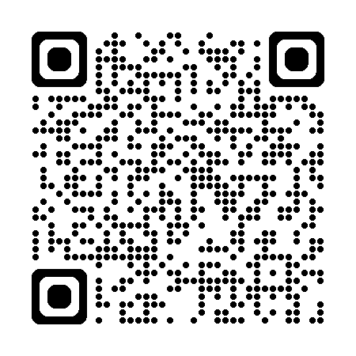
労働基準法第32条
「労働時間」について
「労働時間」は、休憩時間を除いて１日８時間、週40時間が原則となっています。
「労働時間」とは、使用者の指揮監督下に置かれている時間のことをいいます。
労働時間に含まれるものとしては、以下のものがあります。
  使用者の指示により、就業を命じられた業務に必要な準備行為（着用を義務付けられた所定の服装へ の着替え等）や業務終了後の業務に関連した後始末（清掃等）を事業場内において行った時間
  使用者の指示があった場合には即時に業務に従事することを求められており、労働から離れることが 保障されていない状態で待機等している時間（いわゆる「手待時間（昼食中の来客当番や電話当番、荷待ち時間、仮眠時間等）」）
  参加することが業務上義務づけられている研修・教育訓練の受講や、使用者の指示により業務に必要な学習等を行っていた時間
労働基準法においては、労働時間、休日、深夜等について規定を設けていることから、使用者は、労働時間を適正に把握するなど労働時間を適切に管理する責務を有しています。
詳しくは、平成29年策定の「労働時間の適正な把握のために使用者が講ずべき措置に関するガイドライン」をご確認ください。
Notes:
次は「労働時間」についてです。
「労働時間」は、休憩時間を除いて１日８時間、週40時間が原則となっています。
「労働時間」とは、使用者の指揮監督下に置かれている時間のことをいいます。
労働時間に含まれるものとしては、例えば
使用者の指示により、就業を命じられた業務に必要な準備行為や業務終了後の業務に関連した後始末を事業場内において行った時間
使用者の指示があった場合には即時に業務に従事することを求められており、労働から離れることが 保障されていない状態で待機等している時間
参加することが業務上義務づけられている研修・教育訓練の受講や、使用者の指示により業務に必要な学習等を行っていた時間
があります。
労働基準法においては、労働時間、休日、深夜等について規定を設けていることから、使用者は、労働時間を適正に把握するなど労働時間を適切に管理する責務を有しています。
詳しくは、平成29年策定の「労働時間の適正な把握のために使用者が講ずべき措置に関するガイドライン」をご確認ください。
次のページをご覧ください。

Slide 11

労働基準法第34条、第35条
「休憩時間」、「休日」について
「休憩時間」は、１日の労働時間が6時間を超えたら45分以上、8時間を超えたら1時間以上与えなければなりません。
「休日」は、１週間に１日、または４週間に４日を与えなければなりません。
休日とは労働契約上、労働者が働く義務のない日をいいます。
法定休日は０時から24時の暦日単位が原則です。
「振替休日」は、事前に休日を別の日に指定して振り替えた場合をいい、休日労働に関する割増賃金の支払いが不要となります（※ただし、休日出勤したことによって週40時間を超える場合は、時間外労働に関する割増賃金の支払が必要。）。
「代休」は、休日出勤を指示した後に、休日を取らせた場合をいい、休日労働に関する割増賃金の支払いが必要となります。
Notes:
次は「休憩時間」、「休日」についてです。
「休憩時間」は、１日の労働時間が6時間を超えたら45分以上、8時間を超えたら1時間以上与えなければなりません。
また、「休日」は、１週間に１日、または４週間に４日を与えなければなりません。
休日とは労働契約上、労働者が働く義務のない日をいいます。
法定休日は０時から24時の暦日単位が原則です。
「振替休日」は、事前に休日を別の日に指定して振り替えた場合をいい、休日労働に関する割増賃金の支払いが不要となります。
ただし、休日出勤したことによって、週40時間を超える場合は、時間外労働に関する割増賃金の支払が必要となります。
「代休」は、休日出勤を指示した後に、休日を取らせた場合をいい、休日労働に関する割増賃金の支払いが必要となります。
次のページをご覧ください。

Slide 12
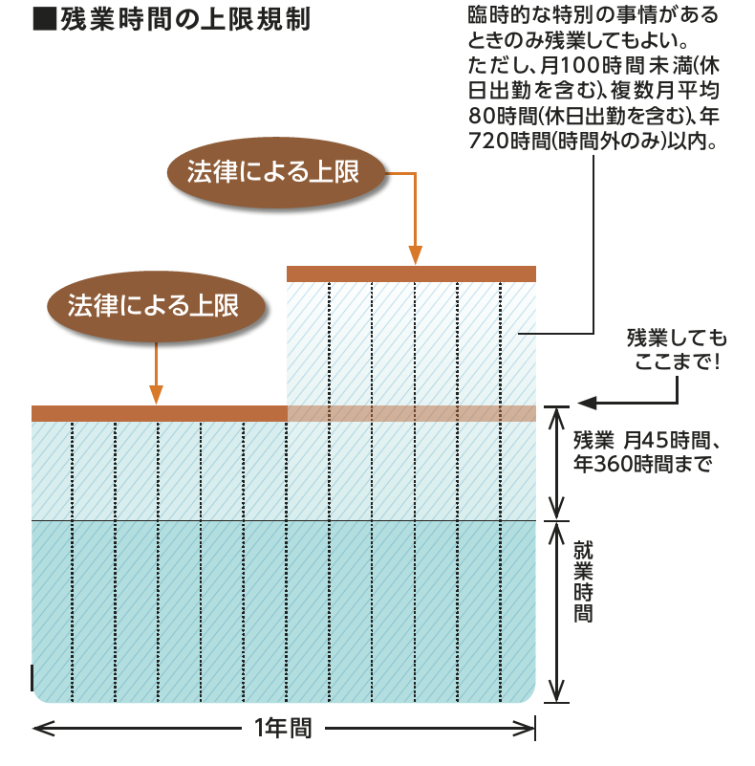
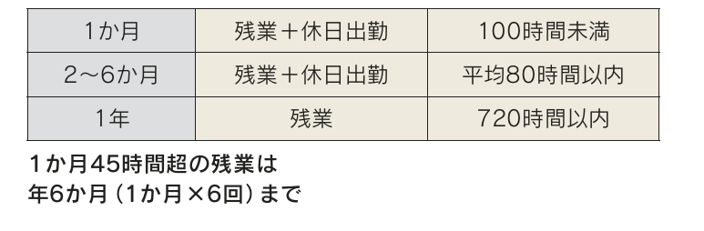
労働基準法第36条①
「時間外労働」について
時間外労働や休日労働をさせる場合は「時間外労働・休日労働に関する協定」（36協定）を締結し、労働基準監督署に届出しなければなりません。
「時間外労働」とは、１日８時間・１週40時間を超える残業のことで、「休日労働」とは、１週１日または４週４日の休日に出勤することです。
労働者に残業や休日出勤を行わせるなら、会社と労働者の過半数代表者（又は過半数組合の代表者）で協定を結び、管轄の労働基準監督署へ届出をする必要があります。
「時間外労働」と「休日労働」の協定時間には上限が定められており、１か月45時間、１年360時間が原則となっています。また、特別な事情があり、労使の合意があった場合でも原則１か月100時間未満、２～６か月平均80時間以内、１年720時間以内が上限時間となっています。
Notes:
次は「時間外労働」についてです。
時間外労働や休日労働をさせる場合は「時間外労働・休日労働に関する協定」いわゆる36協定を締結し、労働基準監督署に届出しなければなりません。
「時間外労働」とは、１日８時間・週40時間を超える残業のことで、「休日労働」とは、１週１日または４週４日の休日に出勤することです。
労働者に残業や休日出勤を行わせるなら、会社と労働者の過半数代表者又は過半数組合の代表者で協定を結び、管轄の労働基準監督署へ届出をする必要があります。
「時間外労働」と「休日労働」の協定時間には上限が定められており、１か月45時間、１年360時間が原則となっています。
また、特別な事情があり、労使の合意があった場合でも、原則１か月100時間未満、２～６か月平均80時間以内、１年720時間以内が上限時間となっています。
次のページをご覧ください。

Slide 13
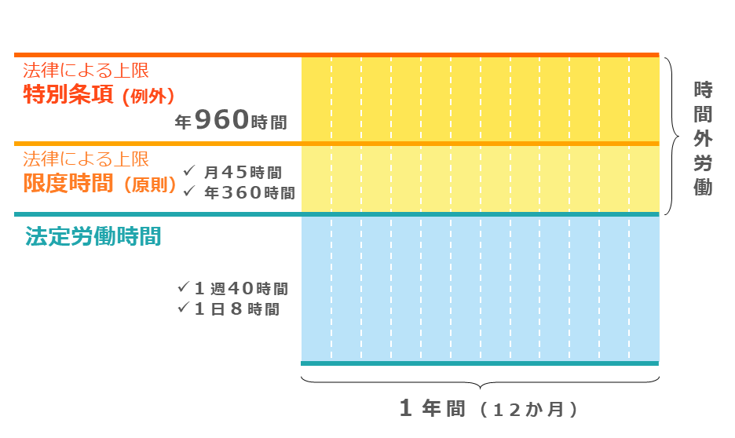



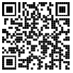
労働基準法第36条②、改善基準告示
自動車運転者の労働時間規制について
自動車運転者については、時間外労働の上限規制の特例が適用されます。
特別条項付き36協定を締結する場合の年間の時間外労働の上限が年960時間となります。
時間外労働と休日労働の合計について、月100時間未満、２～6ヶ月平均80時間以内とする規制が適用されません。
時間外労働が月45時間を超えることができるのは年６ヶ月までとする規制は適用されません。
事務員など自動車運転者以外の労働者には、前ページの上限規制が適用されます。
自動車運転者については、「自動車運転者の労働時間等の改善のための基準（改善基準告示）」が適用されます。
（タクシー・ハイヤー）
（トラック）
（バス）
労働時間等の労働条件の向上を図るため、その業務の特性を踏まえ、全ての産業に適用される労働基準法では規制が難しい拘束時間、休息期間、運転時間等の基準を定めています。
詳しくは、別途配布のパンフレットや「自動車運転者の長時間労働改善に向けたポータルサイト」に掲載している解説動画をご覧ください。
Notes:
次は「自動車運転者の労働時間規制」についてです。
自動車運転者については、時間外労働の上限規制の特例が適用されます。
特別条項付き36協定を締結する場合の年間の時間外労働の上限が年960時間となります。
時間外労働と休日労働の合計について、月100時間未満、２～6ヶ月平均80時間以内とする規制が適用されません。
また、時間外労働が月45時間を超えることができるのは年６ヶ月までとする規制も適用されません。
事務員など自動車運転者以外の労働者には、11ページで説明した上限規制が適用されます。
さらに、自動車運転者については、「自動車運転者の労働時間等の改善のための基準」、いわゆる改善基準告示が適用されます。
改善基準告示は、自動車運転者について、労働時間等の労働条件の向上を図るため、その業務の特性を踏まえ、全ての産業に適用される労働基準法では規制が難しい拘束時間、休息期間、運転時間等の基準を定めています。
詳しくは、別途配布のパンフレットや「自動車運転者の長時間労働改善に向けたポータルサイト」に掲載している解説動画をご覧ください。
次のページをご覧ください。

Slide 14

労働基準法第37条
「割増賃金」について
時間外労働や休日労働、深夜労働をさせた場合には、割増賃金を支払わなければなりません。
労働基準法第36条による時間外労働をさせた場合には、通常の賃金の２割５分以上（月60時間を超える時間は５割以上）の率で計算した割増賃金を支払わなければなりません。
深夜時間（午後10時から午前５時まで）に労働させた場合には、通常の賃金の２割５分以上の率で計算した割増賃金を支払わなければなりません。
休日労働については、通常の賃金の３割５分以上の率で計算した割増賃金を支払わなければなりません（休日労働の場合、１日８時間を超えても時間外労働とはなりません。）。
【時間外労働と休日労働】
【深夜労働】
割増率
25％以上
割増率
35％以上
割増率
25％以上
時間外労働 |  |  |  |  |  | 休日労働
日 | 月 | 火 | 水 | 木 | 金 | 土
午後10時
所定労働時間
週40時間
１日８時間
午前５時
Notes:
次は割増賃金についてです。
時間外労働や休日労働、深夜労働をさせた場合には、割増賃金を支払わなければなりません。
労働基準法第36条による時間外労働をさせた場合には、通常の賃金の２割５分以上、月60時間を超える時間は５割以上の率で計算した割増賃金を支払わなければなりません。
午後10時から午前５時までの深夜時間に労働させた場合には、通常の賃金の２割５分以上の率で計算した割増賃金を支払わなければなりません。
休日労働については、通常の賃金の３割５分以上の率で計算した割増賃金を支払わなければなりません。なお、休日労働の場合、１日８時間を超えても時間外労働とはなりません。
次のページをご覧ください。

Slide 15
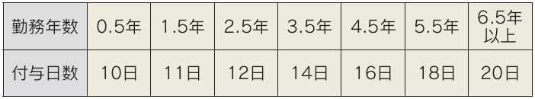
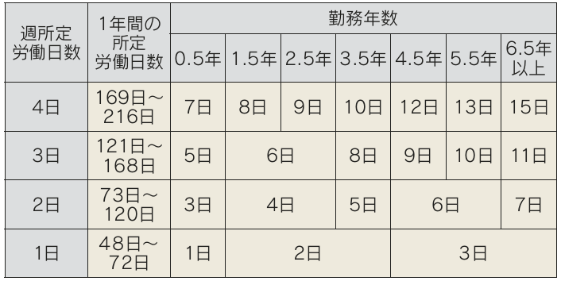
労働基準法第39条
「年次有給休暇」について
「年次有給休暇」は、労働者の勤務年数や勤務日数などに応じて付与しなければなりません。
年次有給休暇とは、労働者の心身の疲労を回復させ、また、仕事と生活の調和を図るために、労働基準法が労働者の「権利」として認めた有給の休暇です。
一定の所定労働時間数以上の労働者には、①入社して６か月以上、②その期間において８割以上出勤した場合には、10日の年次有給休暇を付与しなければなりません。【表１】
また、週の労働時間が30時間未満で労働日数が週4日以下となるパートやアルバイトなど短時間労働者については、一定の日数の年次有給休暇を比例付与しなければなりません。【表２】
【表１】 【表２】
Notes:
次は「有給休暇」についてです。
「年次有給休暇」は、労働者の勤務年数や勤務日数などに応じて付与しなければなりません。
年次有給休暇とは、労働者の心身の疲労を回復させ、また、仕事と生活の調和を図るために、労働基準法が労働者の「権利」として認めた有給の休暇です。
一定の所定労働時間数以上の労働者には、表１のとおり、①入社して６か月以上、②その期間において８割以上出勤した場合には、10日の年次有給休暇を付与しなければなりません。
また、週の労働時間が30時間未満で労働日数が週4日以下となるパートやアルバイトなど短時間労働者については、表２のとおり、一定の日数の年次有給休暇を比例付与しなければなりません。
次のページをご覧ください。

Slide 16


労働基準法第39条
「年次有給休暇」について②
10日以上の年次有給休暇が付与される労働者（パートタイム労働者や管理監督者も含まれます。）を対象に、使用者には、年5日の年次有給休暇を労働者に取得させる義務があります。
労働者の申出による取得（原則）
使用者の時季指定による取得
使用者が労働者に
取得時季の意見を聴取
労働者が使用者に
取得時季を申出
労働者の意見を尊重し
使用者が取得時季を指定
｢○月×日に休みます」
労働者
使用者
労働者
｢○月×日に休んでください」
使用者
10日付与
（基準日）
（例）４/１入社
の場合
４/１
入社
１０/１
４/１
９/３０
１０/１～翌９/３０までの１年間に５日
取得時季を指定しなければならない。
Notes:
10日以上の年次有給休暇が付与されるパートタイム労働者や管理監督者も含む労働者を対象に、使用者には、年5日の年次有給休暇を労働者に取得させる義務があります。
年５日の有給休暇については、「労働者の申出」、「使用者による時季指定」などにより取得させることとなります。
なお、時季指定に当たっては、使用者は、労働者の意見を聴取しなければなりません。 また、できる限り労働者の希望に沿った取得時季になるよう、聴取した意見を 尊重するよう努めなければなりません。
次のページをご覧ください。

Slide 17

労働基準法第89条～第92条、106条
「就業規則」について
「就業規則」とは、労働者が守るべき職場のルールや労働条件の詳細を労働基準法に基づいて会社が定めたものです。
常時10人以上の労働者を使用している使用者は、就業規則を作成し、所轄の労働基準監督署長に届け出ることが必要です。
記載しなければならない事項は、
  始業・終業時刻、休憩時間、休日、休暇。労働者を２組以上に分けて交替で就業させる場合は就業時転換に関する事項
  賃金の決定、計算・支払の方法、賃金の締切、支払の時期
  退職（解雇を含む）に関する事項
  育児・介護休業などに関する事項
  パートや契約社員など正社員以外の労働者に関する事項
  残業代など諸手当の計算方法に関する事項
  そのほか労働者に適用される規則を定めた場合はその規則 等
就業規則の周知
  就業規則は、事業場への備付けなどにより労働者がいつでも閲覧できるようにしなければなりません。
  就業規則を所轄の労働基準監督署長に提出する際、就業規則について労働者の過半数代表者（又は過半数組合の代表者）から意見を聴かなければなりません。
Notes:
次は「就業規則」についてです。
「就業規則」とは、労働者が守るべき職場のルールや労働条件の詳細を労働基準法に基づいて会社が定めたものです。
常時10人以上の労働者を使用している使用者は、就業規則を作成し、所轄の労働基準監督署長に届け出ることが必要です。
記載しなければならない事項は、
①始業・終業時刻、休憩時間、休日、休暇。労働者を２組以上に分けて交替で就業させる場合は就業時転換に関する事項
②賃金の決定、計算・支払の方法、賃金の締切、支払の時期
③解雇を含む退職に関する事項
④育児・介護休業などに関する事項
⑤パートや契約社員など正社員以外の労働者に関する事項
⑥残業代など諸手当の計算方法に関する事項
⑦そのほか労働者に適用される規則を定めた場合はその規則 等
となっています。
また、就業規則は、事業場への備付けなどにより労働者がいつでも閲覧できるようしなければならないほか、
就業規則を所轄の労働基準監督署長に提出する際、就業規則について労働者の過半数代表者又は過半数組合の代表者から意見を聴かなければなりません。
次のページをご覧ください。

Slide 18
労働基準法第107条～第109条
「労働者名簿」「賃金台帳」等について
「労働者名簿」及び「賃金台帳」を作成しなければなりません。
「労働者名簿」には、①氏名、②生年月日、③性別、④住所、⑤従事する業務の種類、⑥雇入の年月日、⑦退職の年月日及び事由、⑧死亡の年月日及び原因、を記入しなければなりません。なお、本籍地については記入しないことになっています。
「賃金台帳」には、①氏名、②性別、③賃金計算期間、④労働日数、⑤労働時間数、⑥時間外・休日・深夜労働時間数、⑦基本給・手当その他賃金の種類ごとにその金額、⑧賃金の一部を控除した場合はその金額、を記入しなければなりません。
労働関係に関する書類は一定期間保存しなければなりません。
「労働者名簿」、「賃金台帳」、「雇入れ又は退職に関する書類」等の労働関係に関する重要な書類は当面の間は３年間保存しなければなりません。
保存期間の起算日は、①労働者名簿は死亡、退職又は解雇日、②賃金台帳は最後の記入日、③雇入れ又は退職に関する書類は退職又は死亡日、④その他労働関係に関する重要な書類はその完結日、からとなっています。
記録の保存については、書面での保存に代えて電子データによる保存をすることができます。なお、保存した電子データは直ちに書面を作成できるようにしておく必要があります。
Notes:
次は「労働者名簿」「賃金台帳」等の法定帳簿についてです。
使用者は、「労働者名簿」及び「賃金台帳」を作成しなければなりません。
「労働者名簿」には、①氏名、②生年月日、③性別、④住所、⑤従事する業務の種類、⑥雇入の年月日、⑦退職の年月日及び事由、⑧死亡の年月日及び原因、を記入しなければなりません。なお、本籍地については記入しないことになっています。
「賃金台帳」には、①氏名、②性別、③賃金計算期間、④労働日数、⑤労働時間数、⑥時間外・休日・深夜労働時間数、⑦基本給・手当その他賃金の種類ごとにその金額、⑧賃金の一部を控除した場合はその金額、を記入しなければなりません。
また、「労働者名簿」、「賃金台帳」、「雇入れ又は退職に関する書類」等の労働関係に関する重要な書類は当面の間は３年間保存しなければなりません。
保存期間の起算日は、①労働者名簿は死亡、退職又は解雇日、②賃金台帳は最後の記入日、③雇入れ又は退職に関する書類は退職又は死亡日、④その他労働関係に関する重要な書類はその完結日、からとなっています。
記録の保存については、書面での保存に代えて電子データによる保存をすることができます。なお、保存した電子データは直ちに書面を作成できるようにしておく必要があります。
次のページをご覧ください。

Slide 19
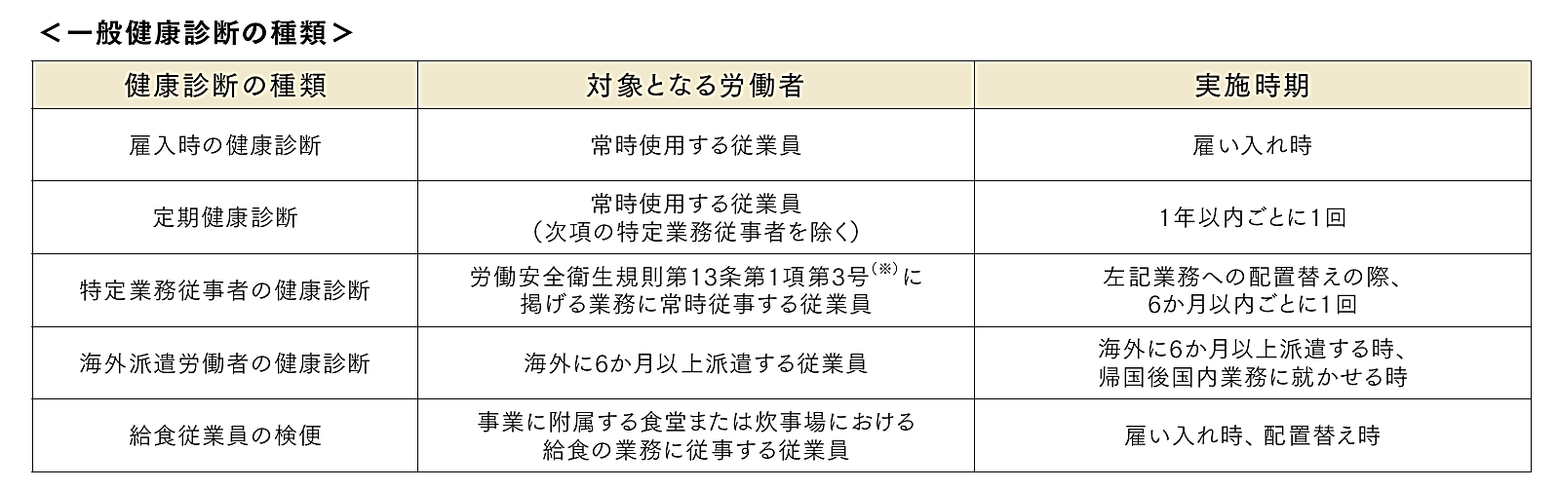
労働安全衛生法第66条
「健康管理」について①
労働者に対して、定期的に健康診断を実施しなければなりません。
定期健康診断は、疾病の発見や予防だけでなく、就業の可否や適正配置などの判断に資するために行うものであり、その費用も会社が負担しなければなりません。
労働者を新たに雇い入れる時や継続して雇い続けたときには、１年以内ごとに１回、健康診断を受診させる必要があります。
深夜労働などの特定業務に従事する労働者は、６か月以内ごとに１回の健康診断が必要となります。
Notes:
最後は「健康管理」についてです。
労働基準関係法令である労働安全衛生法には健康診断に関する規定があり、使用者は、労働者に対して、定期的に健康診断を実施しなければなりません。
定期健康診断は、疾病の発見や予防だけでなく、就業の可否や適正配置などの判断に資するために行うものであり、その費用も会社が負担しなければなりません。
労働者を新たに雇い入れる時や継続して雇い続けたときには、１年以内ごとに１回、健康診断を受診させる必要があります。
また、深夜労働などの特定業務に従事する労働者は、６か月以内ごとに１回の健康診断が必要となります。
次のページをご覧ください。

Slide 20
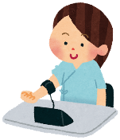

労働安全衛生法第66条ほか
「健康管理」について②
健康診断の実施項目等について
健康診断での検査項目は、以下のとおりとなっています（年齢等により省略できる項目があります。）。
  既往歴及び業務歴の調査
  自覚症状及び他覚症状の有無の検査
  身長、体重、腹囲、視力及び聴力の検査
  胸部エックス線検査及び喀痰（かくたん）検査
  血圧の測定
  貧血検査
  肝機能検査
  血中脂質検査
  血糖検査
  尿検査
  心電図検査
健康診断の結果は労働者に通知するのはもちろんのこと、健康管理を行う者が健康診断個人票を作成し内容を確認、異常の所見があるならば医師の意見を聞いたうえで、必要に応じて就業上の措置を講じなければなりません。また、健康診断個人票は５年間保存しなければなりません。
Notes:
健康診断での検査項目は、
①既往歴及び業務歴の調査
②自覚症状及び他覚症状の有無の検査
③身長、体重、腹囲、視力及び聴力の検査
④胸部エックス線検査及びかくたん検査
⑤血圧の測定
⑥貧血検査
⑦肝機能検査
⑧血中脂質検査
⑨血糖検査
⑩尿検査
⑪心電図検査
となっていますが、年齢等により省略できる項目があります。
また、健康診断の結果は労働者に通知するのはもちろんのこと、健康管理を行う者が健康診断個人票を作成し、内容を確認、異常の所見があるならば医師の意見を聞いたうえで、
必要に応じて就業上の措置を講じなければなりません。また、健康診断個人票は５年間保存しなければなりません。
次のページをご覧ください。

Slide 21



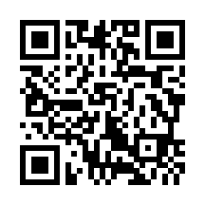
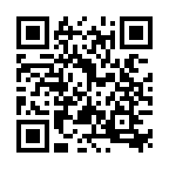
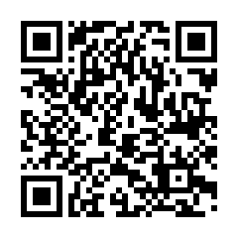

相談機関一覧
労働基準監督署
働き方改革
推進支援センター
産業保健
総合支援センター
☑ 労働条件
☑ 安全衛生
☑ 労災保険
☑ 働き方改革
☑ 労働関係助成金
☑ コンサルティング
☑ 健康管理
☑ メンタルヘルス
☑治療と仕事の両立支援
ご相談
ください！
労働基準局広報キャラクター たしかめたん
Notes:
以上で説明は終了です。
本日は限られた時間内で、主要な項目のみの説明になっております。配布しています資料もご参照ください。
ご不明点につきましては、所轄の労働基準監督署など、ご覧の相談機関にお問い合わせください。
ご清聴、ありがとうございました。

